Slide 1
Programmation intégrée : Interventions spécifiques à la nutrition et sensibles à la nutrition
Notes:
Essentiel

Slide 2
Objectifs d’apprentissage :
À la fin de la séance, les participants seront en mesure de :
Indiquer ce que sont les interventions spécifiques à la nutrition et les interventions sensibles à la nutrition
Décrire la manière d'intégrer des interventions sensibles à la nutrition et spécifiques à la nutrition
Décrire le rôle de chaque secteur en rapport avec les résultats en matière de nutrition
Expliquer la contribution de la nutrition à chaque secteur

Slide 3
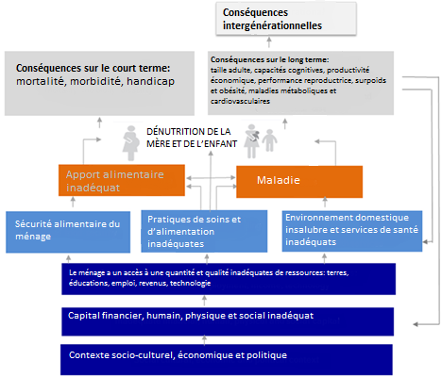
Cadre conceptuel de la malnutrition
Interventions et programmes spécifiques à la nutrition
Interventions et programmes sensibles à la nutrition
Notes:
Demandez aux participants quelle est la différence entre des interventions spécifiques à la nutrition et sensibles à la nutrition. Encouragez-les à réfléchir au cadre conceptuel de l’Unicef (visible sur la diapositive 3). Clarifiez en indiquant où les interventions spécifiques à la nutrition et les interventions sensibles à la nutrition sont placées dans le cadre conceptuel. Utilisez les définitions des diapositives 4 (Interventions spécifiques à la nutrition) et 5 (Interventions sensibles à la nutrition).

Slide 4
Interventions spécifiques à la nutrition
Les interventions spécifiques à la nutrition portent sur les déterminants immédiats de la nutrition et du développement fœtal et infantile :
apport suffisant en nourriture et en nutriments,
alimentation, soins et pratiques parentales adéquats
et faible fardeau des maladies infectieuses.
Notes:
Essentiel

Slide 5
Interventions sensibles à la nutrition
Les interventions sensibles à la nutrition s'attaquent aux déterminants sous-jacents de la nutrition et du développement fœtal et infantile :
la sécurité alimentaire et l'agriculture
les ressources adéquates pour les soins au niveau de la mère, du foyer et de la communauté
l'accès aux services de santé
un environnement sûr et hygiénique
et l'incorporation d'objectifs et d'actions spécifiques en nutrition.
Notes:
Essentiel

Slide 6
Tâche : Étude du cas d'Amina
Parmi les interventions identifiées, quelles actions sont spécifiques à la nutrition et quelles interventions sont sensibles à la nutrition ?
Notes:
Répartir les participants dans des groupes de travail qui reviendront sur l’étude de cas et discuteront des interventions qu’ils ont identifiées lors de la séance précédente pour remédier à la situation d’Amina. Ils devront déterminer lesquelles ils qualifieraient de spécifiques à la nutrition et de sensibles à la nutrition. Consolidez avec la diapositive 7 et assurez-vous que les participants comprennent bien les différences concrètes entre les interventions spécifiques à la nutrition et celles sensibles à la nutrition.
Mélangez les participants et demandez à une personne de chaque groupe de former un nouveau groupe. Demandez-leur de réfléchir à la manière dont ces activités / interventions sensibles à la nutrition pourraient être intégrées et à quel moment du cycle de programme humanitaire. Consolidez en utilisant la diapositive 10 (Interventions sensibles à la nutrition – Comment ?). Poursuivez la discussion en mettant l'accent sur les idées et les points encourageants, c'est à dire sur la manière dont cette intégration se produit déjà ou pourrait se produire dans le pays dans lequel vous vous trouvez. Utilisez les diapositives 11 à 15 (qui explique comment intégrer une programmation sensible à la nutrition) uniquement si nécessaire.

Slide 7
Cadre conceptuel de la malnutrition
spécifiques à la nutrition :
Santé des adolescents et nutrition préconceptionnelle
Administration de compléments alimentaires maternels
Apport en compléments ou enrichissement en micronutriments
Allaitement et alimentation complémentaire
Administration de compléments alimentaires pour les enfants
Diversification alimentaire
Interventions sensibles à la nutrition :
Agriculture et sécurité alimentaire
Filets de sécurité sociale
Développement de la petite enfance
Santé mentale maternelle
Promotion de la nutrition :
Évaluations rigoureuses
Stratégies de plaidoyer
Coordination horizontale et verticale
Notes:
Non inclus dans l’encadré « spécifiques à la nutrition »:
Comportement alimentaire et stimulation
Traitement de la malnutrition aiguë sévère
Prévention et gestion des maladies
Interventions nutritionnelles en situation d'urgence
Non inclus dans l’encadré « sensibles à la nutrition »:
Autonomisation des femmes
Protection de l'enfance
Enseignement en classe
Eau et assainissement
Santé et planning familial
Non inclus dans l’encadré « promotion de la nutrition » :
Redevabilité, incitations, règlementations, législation
Programmes de leadership
Interventions portant sur la capacité
Mobilisation des ressources nationales

Slide 8
Impact de nombreux secteurs agissant conjointement pour des résultats en nutrition
Notes:
En soutien:
Formateur : cette vidéo de 7 minutes 8 secondes traite du retard de croissance. Expliquez avant de la montrer que même si elle parle de retard de croissance elle est également tout à fait applicable à l'émaciation.

Slide 9
Paquet combinant des interventions spécifiques à la nutrition et sensibles à la nutrition. Par exemple :
Aide à la production agricole + traitement de la MAS
Aliments nutritifs spécialisés (super céréales plus) pour les enfants + bons d'achat de nourriture pour les adolescentes et les femmes (œufs et légumes)
Programmes d'alimentation complémentaire généralisés + transfert monétaire pour les femmes (multi-usages)
Des exemples de pays X ?

Slide 10
Interventions sensibles à la nutrition - Comment ?
Évaluations, enquêtes et analyses communes
Programmation commune / harmonisée
Rédaction et budgétisation conjointe des propositions
Approche polyvalente pour la sensibilisation et la mobilisation communautaire
Messages et approches harmonisés pour le changement de comportement
S & E multisectoriel

Slide 11
Évaluations, enquêtes et analyses conjointes
QUI : Des agents collecteur de données coordonnés par différentes personnes possiblement pour différents sujets
Mères - préparation des aliments, stockage de l'eau
Hommes - infrastructure communautaire d’EAH
Prendre en compte le genre, l'âge et la culture !
QUOI : SUJETS - épidémie, disponibilité de nourriture, risques et normes relatifs à la violence basée sur le genre, pratiques d’élimination des excréments, accès et disponibilité de l’eau, comportements clés en matière d’hygiène - se laver les mains au savon, hygiène alimentaire, chaîne de l’eau sécurisée, etc.
OÙ : ménage, communauté, établissement de santé (le cas échéant)
POURQUOI : Si vous devez construire les structures (le cas échéant) - incidences sur le budget / le personnel
COMMENT : Missions d'évaluation conjointes, outils et formation intégrés

Slide 12
Programmation commune / harmonisée
Développement de proposition, budget inclus
Approche polyvalente pour la sensibilisation et la mobilisation communautaire
Messages et approches harmonisés pour le changement de comportement
Suivi et évaluation communs
Notes:
En soutien :

Slide 13
Rédaction et budgétisation de propositions communes
Intègre un but / objectif en nutrition explicite dans d’autres programmes sectoriels.
Inclue des activités et des interventions de nutrition dans d'autres programmes sectoriels.
Inclue des indicateurs de nutrition mesurables qui démontrent des résultats mesurables de l'intervention intégrée.
Mêmes lieux et groupes cibles / bénéficiaires
Planification commune d'activités - temps, fonds, ressources, personnel, mécanismes
Brise la compartimentation sectorielle grâce à une formation et un renforcement des capacités communs
Cadre commun de suivi et d'évaluation
Promotion de lignes de communication ouvertes entre secteurs

Slide 14
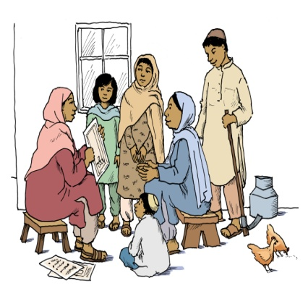
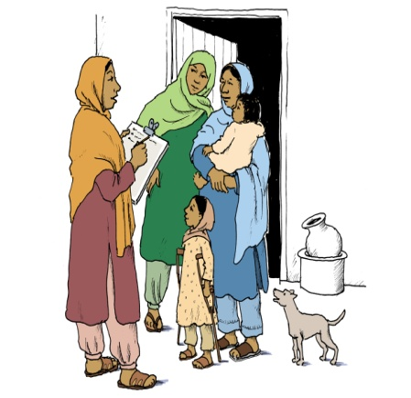
Approche polyvalente pour la sensibilisation et la mobilisation communautaire
Sensibilisation communautaire
Former et employer un seul agent communautaire de première ligne avec des connaissances et des compétences dans tous les secteurs (cela doit apparaître dans les descriptions de poste / les attentes)
Développer les connaissances et les compétences de conseil dans tous les secteurs des agents communautaires existants
Mobilisation communautaire
Consulter conjointement les leaders communautaires et les personnes influentes de la communauté
Construire sur ce qui existe déjà. Ne pas mettre en place plusieurs structures / des structures parallèles
Possibilité de s'appuyer sur les approches de chacun - telles que l'assainissement total piloté par la communauté, les groupements d'agriculteurs, les groupes de soins, les groupes de pères, les groupes de mères à mères

Slide 15
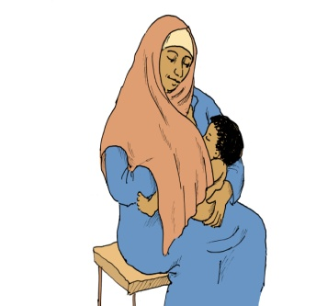
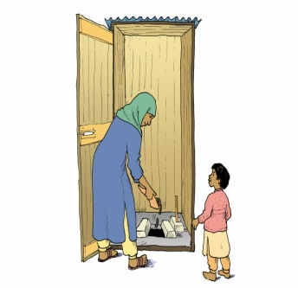
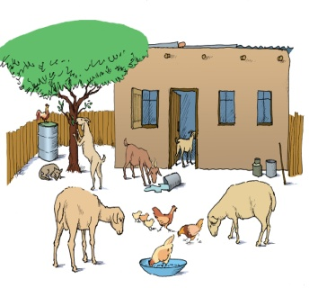
Messages et approches harmonisés pour le changement de comportement
La nutrition qui influence le ciblage en Santé, FLS et EAH;
La Santé, le FSL et l’EAH qui travaillent avec un angle de nutrition
Analyse commune des obstacles pour développer des messages comportementaux optimaux
Développement d’un ensemble de messages simples couvrant les éléments essentiels d'hygiène, de santé, d'alimentation du nourrisson et du jeune enfant, de comportements de recours aux soins, de choix alimentaires et du droit des personnes affectées à bénéficier de services gratuits
Utiliser une variété de points de contact et de technologies pour tous les messages
Au plus fort de l'urgence, envoi de messages spécifiques pour sauver des vies concernant la morbidité et la mortalité

Slide 16
Avantages du suivi et évaluation multisectoriel
Redevabilité accrue envers les populations affectées
Partage de l'information amélioré
Meilleure compréhension globale
Meilleure utilisation des résultats
Meilleurs rapportage
Utilisation efficace des ressources peu abondantes
Représentation et relations améliorées

Slide 17
Indicateurs clés dans tous les secteurs
Module ménage | Module de consommation alimentaire individuelle | Module santé Module eau et assainissement | Module anthropométrie
Module revenus et dépenses des ménages : Richesse des ménages Dépenses des ménages et part des dépenses alimentaires Module consommation alimentaire des ménages : Score de consommation alimentaire Score de diversité alimentaire des ménages Module de stratégies d'adaptation : Indice de la réduction des stratégies d'adaptation Stratégies d’adaptation des moyens de subsistance Activités de subsistance Les activités de subsistance spécifiques à inclure dans le questionnaire doivent être déterminées pour chaque population | Rappel alimentaire des 24- heures (utilisation des mêmes groupes d'aliments comme mesure du score de consommation alimentaire dans les ménages) Module allaitement Module alimentation complémentaire Consommation d'aliments solides, semi-solides ou mous Historique de consommation alimentaire sur 24- heures Consommation d'aliments de groupes alimentaires spécifiques Consommation d'aliments riches en fer hier, de jour ou de nuit Autres aliments complémentaires (à déterminer pour la population à l'étude) | Module santé : A déjà été vacciné contre la rougeole (enfants de 9 à 59 mois) Déjà vacciné contre la tuberculose - BCG (enfants de 6 à 59 mois) Capsule de vitamine A reçue au cours des 6 derniers mois (enfants de 6 à 59 mois) A reçu des vermifuges selon les recommandations (enfants de 12 à 59 mois) Prévalence par période de 2- semaines de : Diarrhée / IRA / Fièvre La mère / la personne principale qui s'occupe de l'enfant se lave les mains avant de préparer les repas Module EAH : Source habituelle d'eau potable Type d'installations sanitaires pour le ménage | Module anthropométrie de l'enfant : Taille Poids Raison pour ne pas mesurer la taille ou le poids Périmètre brachial (PB) Module d'anthropométrie de la mère : Périmètre brachial (PB)
Notes:
Insistez sur le fait que la surveillance et l’évaluation constituent un élément clé de la programmation intégrée. Recueillez des idées de la part des participants sur le « pourquoi"? Écrivez les réponses sur un tableau à feuilles mobiles ou affichez la diapositive 16 (Avantages du suivi et de l'évaluation multisectoriel). Montrez un exemple d'indicateurs clés dans tous les secteurs (diapositive 17) et indiquez aux participants où ils peuvent les trouver (Guide technique pour l'approche conjointe en matière d'évaluation de la nutrition et de la sécurité alimentaire).
Indicateurs clés dans tous les secteurs, selon les directives de la JANFSA (PAM / UNICEF). Guide technique pour l'approche conjointe en matière d'évaluation de la nutrition et de la sécurité alimentaire (JANFSA) 1ère édition, octobre 2016

Slide 18
Moyens d'harmoniser le S & E entre les secteurs
Travailler ensemble (les différents secteurs et les différents spécialistes de S & E) pour développer le plan de S & E
Discuter et convenir d’indicateurs clés et de méthodes de mesure
Identifier et gérer les doublons dans les exercices de suivi
Collecte commune de données avec des outils intégrés de collecte de données

Slide 19
Moyens d'harmoniser le S & E entre les secteurs (2)
Analyse commune des résultats de la surveillance et identification des préoccupations communes
Compte rendu et communication des résultats de la surveillance communs
Prise de décision collaborative sur la manière de réagir aux informations de surveillance
Contributions communes à la conception des exercices d'évaluation indépendants
Notes:
En soutien :

Slide 20
Considérations clés pour le S & E sensible à la nutrition
Mesurer ce que l'on peut raisonnablement espérer obtenir.
Faire attention à la saisonnalité et au facteur temps
Inclure l'approche « Ne pas nuire » dans les systèmes de S & E et suivre les effets indésirables

Slide 21
Principaux messages à retenir
Parvenir à des résultats en nutrition dans les situations d'urgence nécessitera un effort ciblé de tous les secteurs.
Les programmes sensibles à la nutrition sont essentiels pour s'attaquer aux causes sous-jacentes de la malnutrition.
Intégration tout au long du cycle de programme depuis l'évaluation, la rédaction de la proposition, la budgétisation, la mise en œuvre jusqu'au suivi et à l'évaluation.
Il est nécessaire de tirer parti de toutes les plateformes disponibles dans tous les secteurs pour inclure des interventions sensibles et spécifiques à la nutrition.

Slide 22
Remerciements
Ce module de formation a été développé par le Groupe de travail inter-clusters sur la nutrition
Ce module de formation a été financé par
Ce module de formation a été développé avec l'assistance technique de

